Slide 1


Eduardo Guraieb
Director general
FinTech México
Perspectivas y evolución FinTech LATAM

Slide 2


Perspectivas y evolución FinTech LATAM
“Amo a mi banco”
- Nadie, nunca.

Slide 3
Perspectivas y evolución FinTech LATAM
En México:
50% de los adultos no tienen una cuenta de banco.
70% de las PyME no tienen acceso a crédito.
90% de la banca está concentrada en 7 instituciones.
Índice de la experiencia del consumidor en México
Fuente: ENIF 2005 INEGI; Banco de México; CNBV; World Retail Banking Report 2016 CAPGEMINI

Slide 4

Perspectivas y evolución FinTech LATAM
En LATAM:
45.6% de los adultos sin acceso al sistema financiero.
Solamente 12.2% de los adultos latinos ahorran en una cuenta bancaria.
La profundidad financiera en la región representa el 133% de su PIB, comparado con 230% en promedio para los países en desarrollo de Asia.*
Fuentes: Banco Mundial, dinero.com con datos de McKinsey
Este 133% está compuesto por la suma de la capitalización bursátil de las empresas cotizadas en bolsa (46% del PIB), los bonos del gobierno (42% del PIB), los depósitos en el sistema bancario (32% del PIB) y los bonos del sector privado (14% del PIB).

Slide 5
Perspectivas y evolución FinTech LATAM
¿Qué hemos hecho para solucionarlo?
Políticas públicas
  Nacionales
  Internacionales
¿Qué tenemos que hacer para solucionarlo?

Slide 6
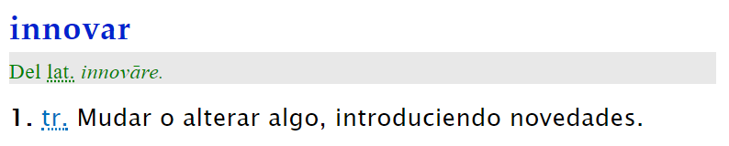
Perspectivas y evolución FinTech LATAM

Slide 7

Perspectivas y evolución FinTech LATAM
“Para servir a los mercados, es necesario repensar cómo puede administrarse y transferirse el dinero porque habrá más cambio en los servicios financieros en los próximos cinco años que en los últimos treinta.”
- Dan Schulman, CEO de PayPal

Slide 8



Perspectivas y evolución FinTech LATAM
Contenido en docenas de idiomas, 100 millones de usuarios anuales y 10 millones de suscriptores nuevos por año.
Valuada en USD31 bIllones, solamente 3000 empleados, 191 países y 640,000 anfitriones.

Slide 9
Perspectivas y evolución FinTech LATAM
Cuatro tendencias clave en FinTech:
Es más que solamente dinero.
La infraestructura es un tema de tecnología.
El futuro está en la desintermediación.
Datos, datos y datos.

Slide 10
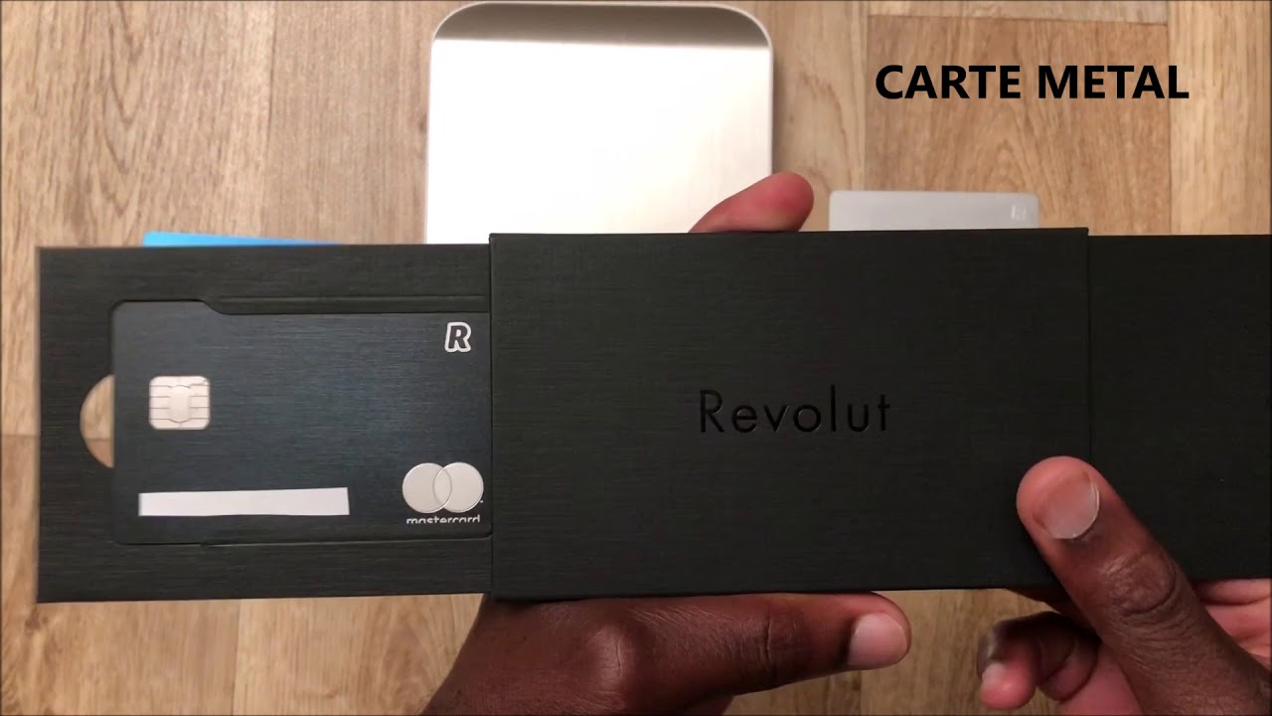


Perspectivas y evolución FinTech LATAM
Es más que solamente dinero
Qué buscamos en un banco?
Cada vez más, cosas que van más allá de solamente operaciones bancarias tradicionales.
Existe una mayor tolerancia al pago derivado de una percepción de valor agregado o simplificación de procesos.
Hay factores nuevos como la ética que entran en juego.

Slide 11
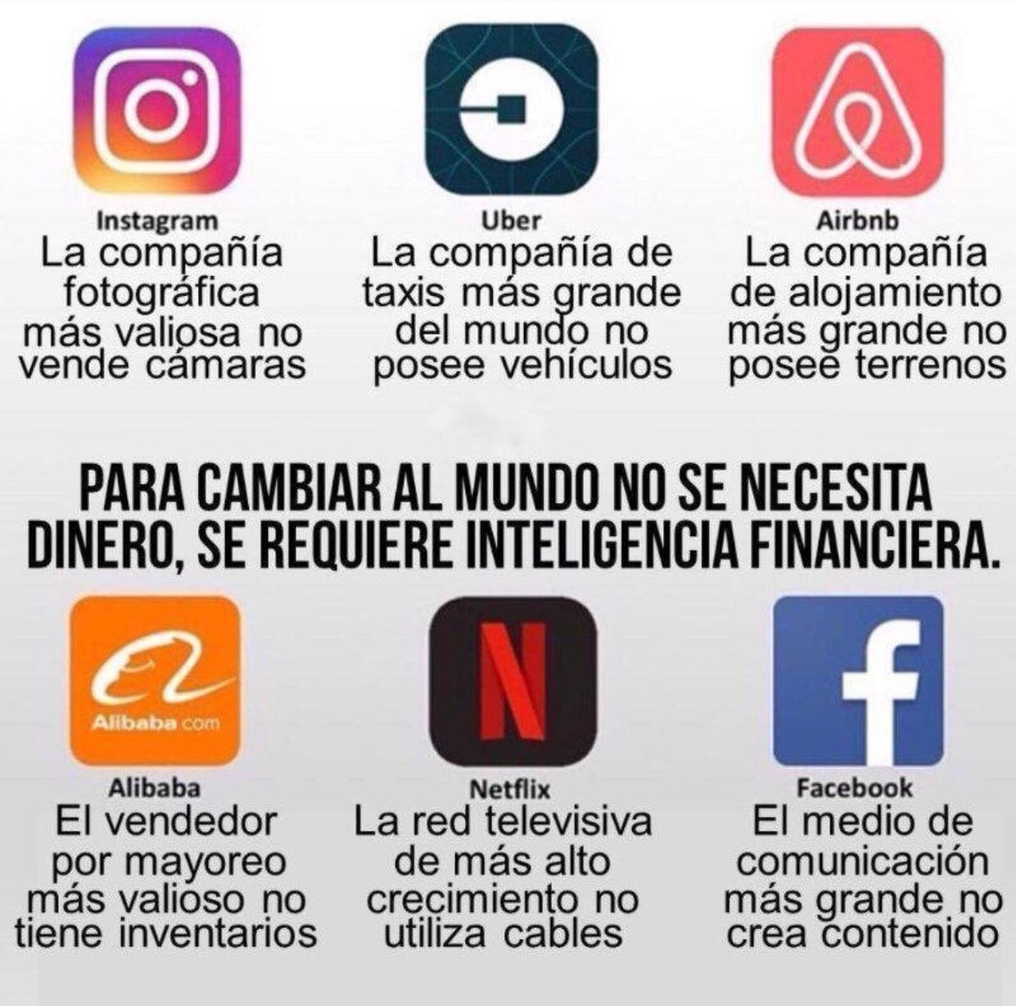
La infraestructura es un tema de tecnología
Perspectivas y evolución FinTech LATAM
Con 56.1% de penetración regional el internet es ya el medio con mayor alcance en América Latina.
Los usuarios de internet pasan más de 37 horas por semana conectados.
Los latinoamericanos pasan más de 90 minutos al día conectados a internet a través de un smartphone.
El 78% de usuarios de smartphones compra el línea y sólo uno de cada cinco usuarios no han comprado nunca desde su smartphone.
En promedio, son 19.5 las aplicaciones descargadas por Smartphone en la región
Fuente: eleconomista.com.mx

Slide 12


Perspectivas y evolución FinTech LATAM
El futuro está en la desintermediación
Es un tema de colaboración.
La tecnología permite organizar a las personas sin un intermediario.
El rol de las instituciones pasará a ser de habilitadoras. Uber, Crowdfunding, Remesas P2P.

Slide 13

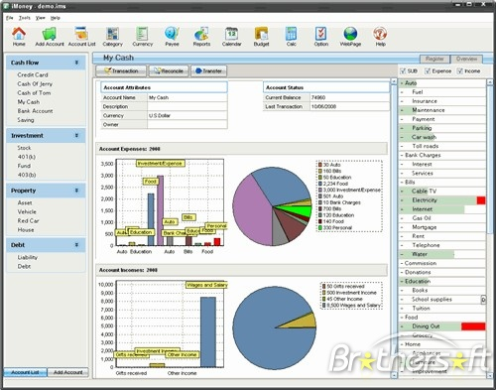
Perspectivas y evolución FinTech LATAM
Datos, datos y datos.
Datos para evaluar mejor a los sujetos de crédito usando redes sociales, patrones de gasto, información de celulares (geolocalización y contactos).
Open banking para permitir la migración entre proveedores financieros.
Uso de datos para asesores financieros personalizados.
Uso de datos para entender mercados nuevos.

Slide 14

Perspectivas y evolución FinTech LATAM
#HablemosdeFinTechGracion
Instituciones tradicionales:
Manejo de riesgos
Infraestructura física temporalmente
Conocimiento regulatorio
Confianza del consumidor
Economías de escala
Capital
FinTechs
Agilidad
Innovación
Reducción de costos
Infraestructura tecnológica
Experiencia de usuario
Conocimiento de usuario
Manejo de datos

Slide 15




Perspectivas y evolución FinTech LATAM
Las FinTechs
Los bancos

Slide 16
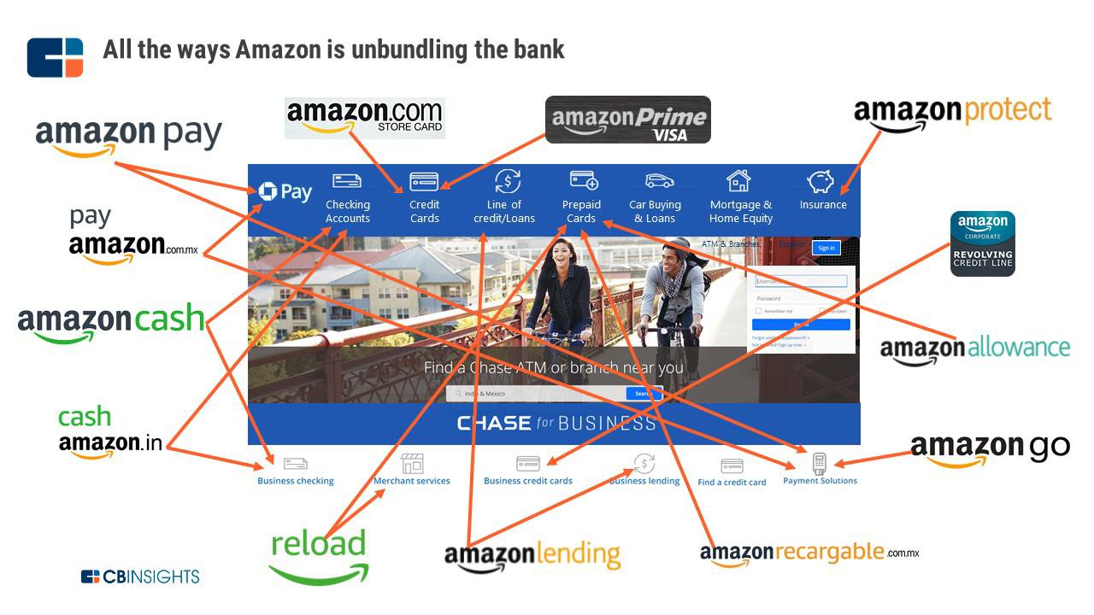
Perspectivas y evolución FinTech LATAM

Slide 17
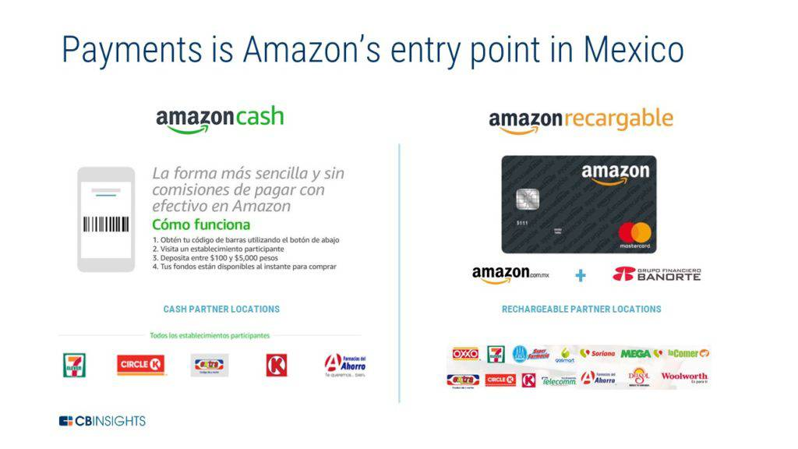
Perspectivas y evolución FinTech LATAM

Slide 18
Perspectivas y evolución FinTech LATAM
Es más que solo dinero
  Experiencia
  Atención al cliente
  Marca
  Estatus
Simplificación de procesos.
Conocimiento de instituciones financieras.
Data, data y data.
Infraestructura tecnológica.
Poder de la desintermediación.
Acceso a capital.
Gratificación instantánea.

Slide 19
Perspectivas y evolución FinTech LATAM
FinTech ACMX, A.C. (FinTech México)
Somos la asociación gremial que agrupa a instituciones de tecnología financiera. FTMX nació en el 2015 con el propósito de ofrecer a sus socios, asociados y al público en general, un espacio de colaboración abierta para potenciar la innovación utilizando el conocimiento colectivo para mejorar los servicios financieros en México a través de la tecnología. Actualmente, Fintech México agrupa a 72 empresas.
Más información: www.fintechmexico.org
Lista de miembros: www.fintechmexico.org/miembros/
Linkedin personal: Eduardo Guraieb Dueñas

